Slide 1

Реализация и анализ модели Барабаши-Альберт генерации случайного графа
Студента 2 курса 211 группы
направления 02.03.02 – Фундаментальная информатика и информационные технологии
Факультета КНиИТ
Козырева Юрия Дмитриевича
Научный руководитель
Зав. каф., к.ф.-м.н., доцент С. В. Миронов
Саратов 2021г.

Slide 2
Цели и задачи
Цель: изучение процесса построения случайного графа на примере модели Барабаши-Альберт.
Задачи:
Рассмотреть алгоритм Барабаши-Альберт для построения случайного графа;
Реализовать алгоритм Барабаши-Альберт на некотором языке программирования;
Провести анализ закона распределения степеней вершин графа, построенного по алгоритму Барабаши-Альберт.

Slide 3
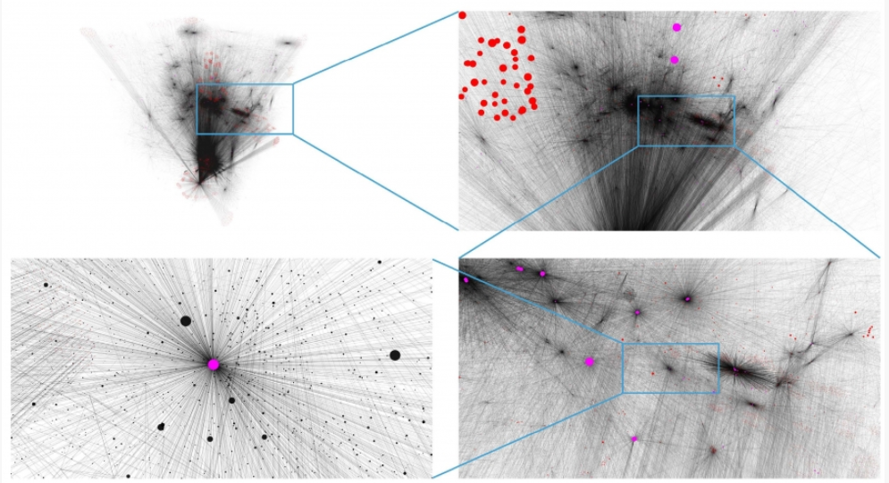
Модель Барабаши-Альберт

Slide 4
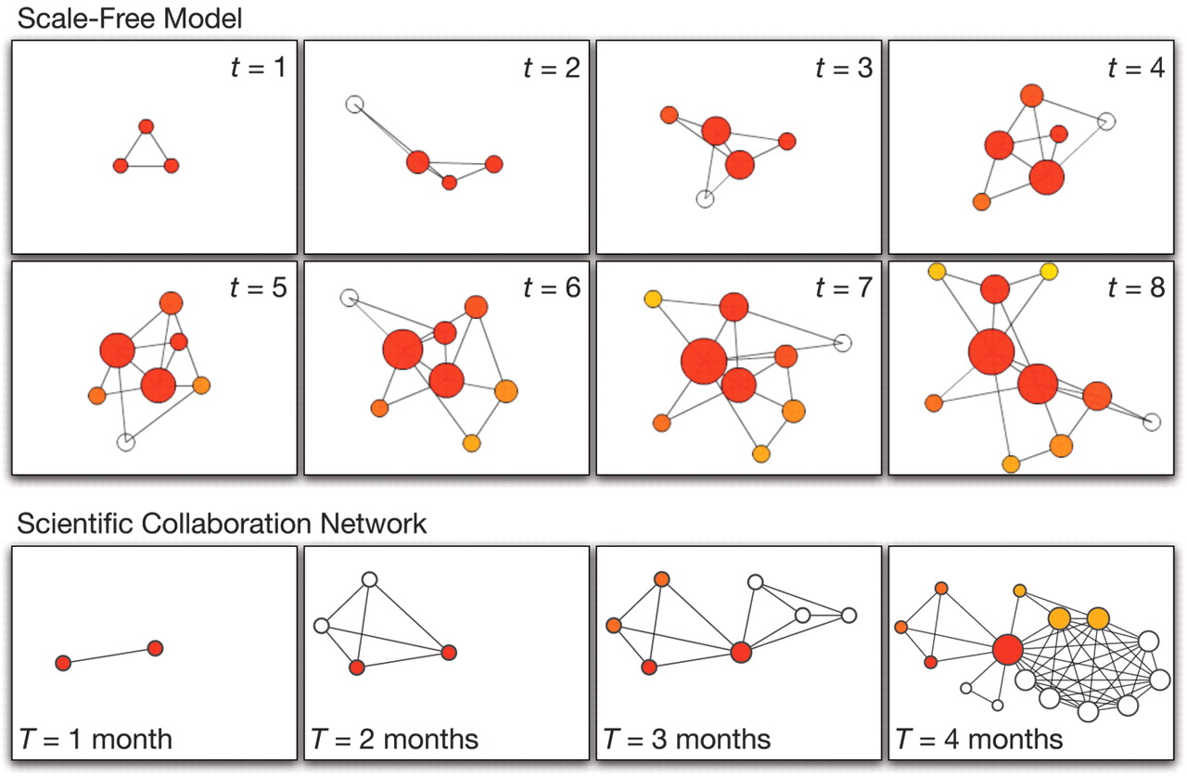
Модель предпочтительного присоединения

Slide 5
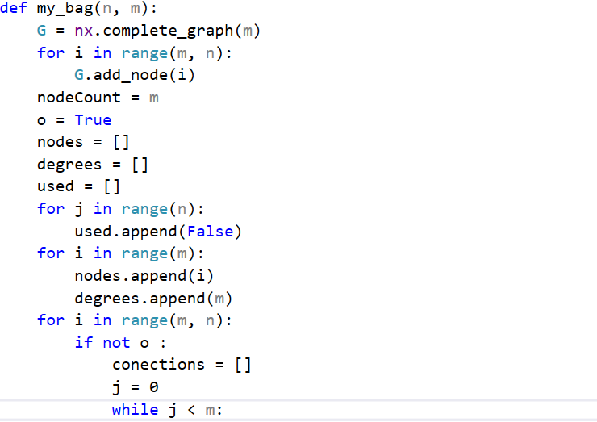
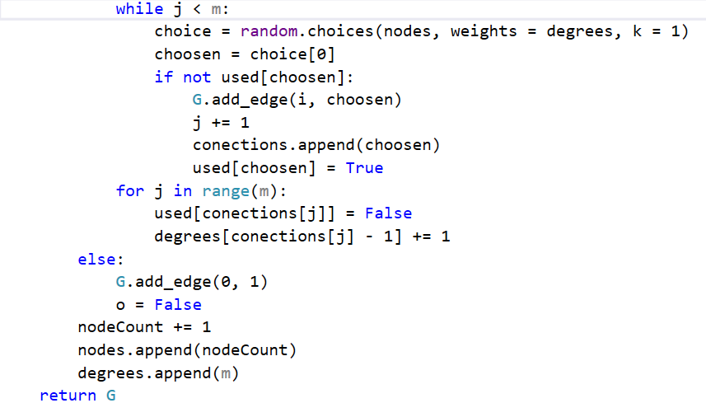
Реализация модели Барабаши-Альберт

Slide 6
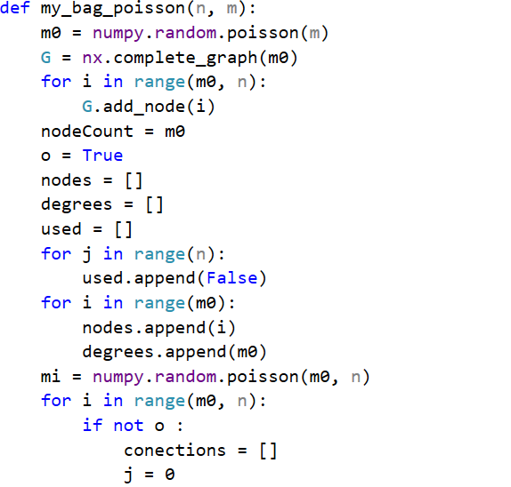
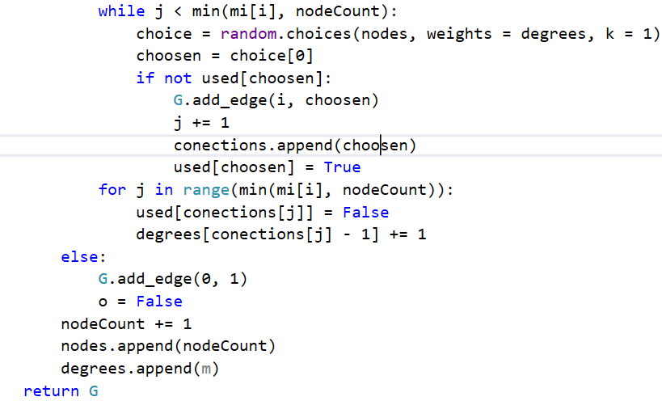
Реализация модели Барабаши-Альберт

Slide 7
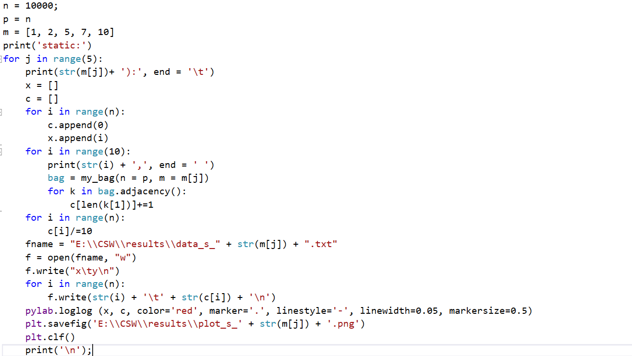
Реализация модели Барабаши-Альберт

Slide 8
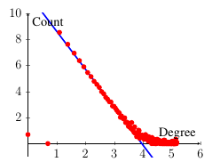
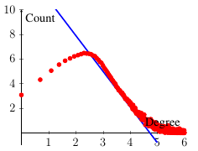
Результаты

Slide 9
Результаты
В ходе выполнения курсовой работы были:
Изучены различные модели генерации случайных графов
Проведены исследования стандартной модели Барабаши-Альберт и её модификации со случайным количеством новых вершин, подчиняющимся распределению Пуассона.
Изучены различные модули языка программирования Python такие как:
networkx(для работы с графами)
random и numpy.random(для работы со случайными величинами)
matplotlib, matplotlib.pyplot и pylab(для построения и отображения графиков).

Slide 10
СПАСИБО ЗА ВНИМАНИЕ!

